Slide 1
Scuola di Specializzazione in Endocrinologia e Malattie del Metabolismo
Direttore: Prof. Guido Di Dalmazi
Dipartimento di Scienze Mediche e Chirurgiche

Slide 2
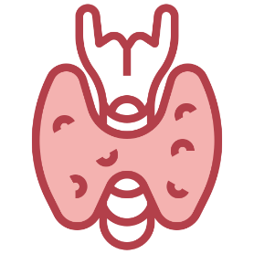





IN ITALIA:
All'età di 60 anni circa il 50% della popolazione presenta almeno un nodulo tiroideo, diagnosticato o meno.
La prevalenza stimata del diabete è pari al 7% della popolazione generale che corrisponde a oltre 3,5 milioni di persone, con un trend aumento negli ultimi anni. In regione Emilia Romagna sono presenti 280.000 pazienti con diabete.
Nella popolazione adulta, la proporzione di pazienti in sovrappeso è del 36% (maschi 44%, femmine 29%), mentre quella dei pazienti obesi è del 12% (maschi 12%, femmine 11%), con un trend in costante crescita.
Nella popolazione italiana, l'8% (il 14% delle femmine e il 2% dei maschi) è affetto da osteoporosi, con una prevalenza che aumenta al 32% nelle donne dopo i 55 anni
I problemi legati alla sindrome dell’ovaio policistico riguardano il 6.5% della popolazione femminile in età fertile
Le patologie surrenaliche sono diagnosticate nel 5% dei pazienti che eseguono imaging addominale (10% nella popolazione ultra 65enne)

Slide 3
Piano didattico della Scuola
Didattica frontale
I anno: biochimica clinica, farmacologia, genetica medica, patologia generale e patologia medica, endocrinologia e malattie del metabolismo, lingua inglese
II anno: endocrinologia e malattie del metabolismo, lingua inglese
III anno: diagnostica per immagini, endocrinologia e malattie del metabolismo, ginecologia ed ostetricia, lingua inglese
IV anno: endocrinologia e malattie del metabolismo, ginecologia ed ostetricia, pediatria, scienze tecniche dietetiche applicate
Organizzazione della didattica di Endocrinologia:
Discussione di casi clinici (settimanale)
Pratica clinica in endocrinologia (settimanale)
Martedì endocrinologici (eventi multidisciplinari - mensili)
Lezioni frontali (bi-trisettimanali)
Journal Club (bi-mensili)
Esercitazioni pratiche per diagnostica strumentale

Slide 4
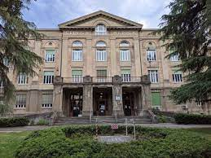
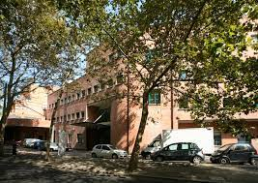
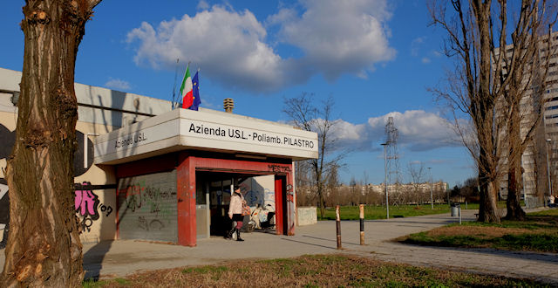
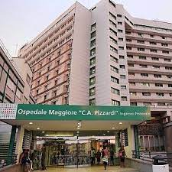
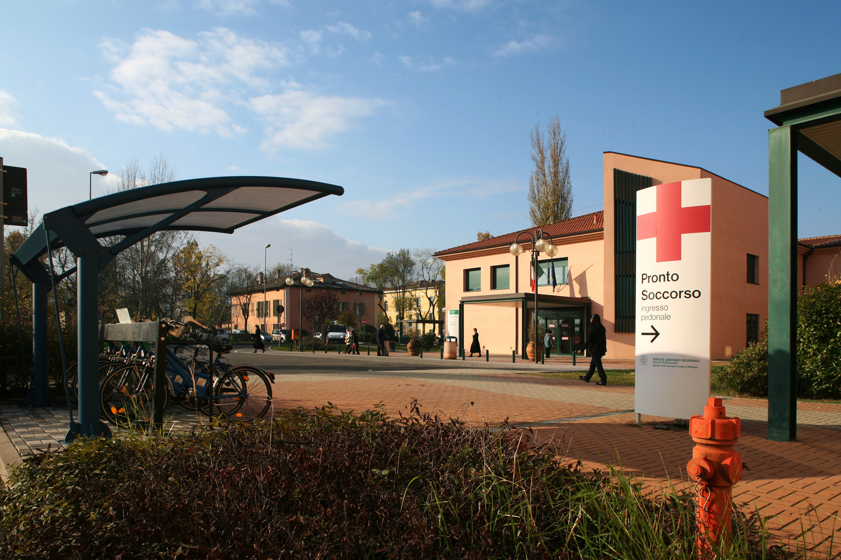
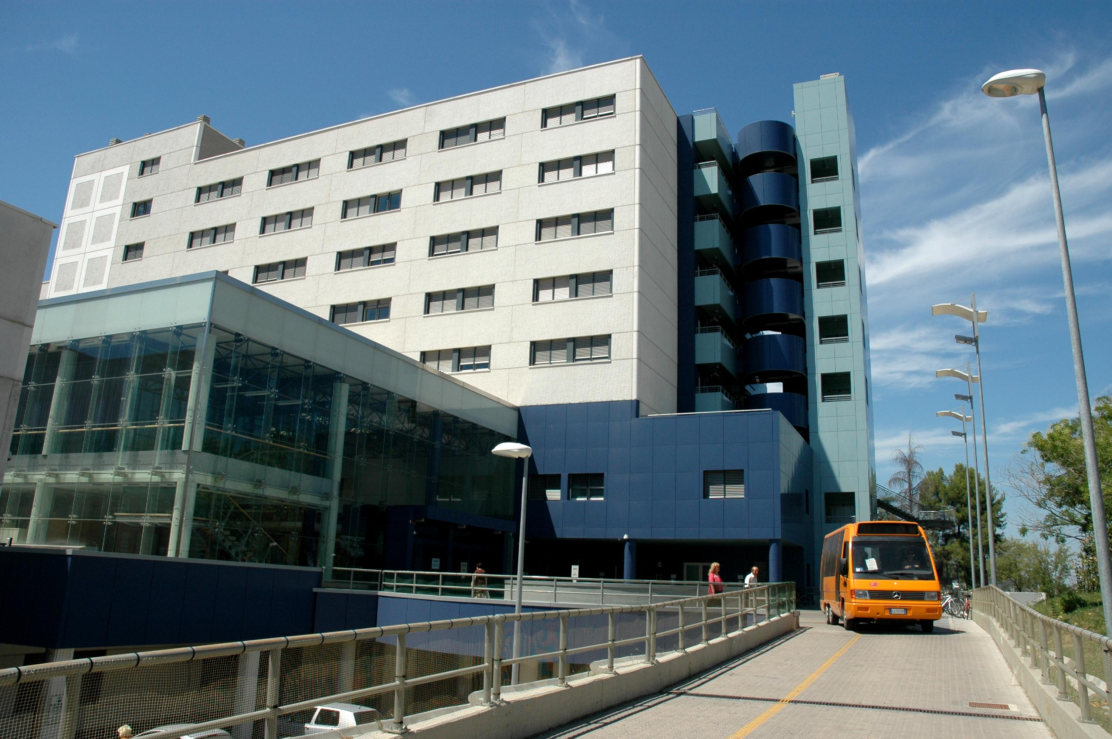
Rete formativa della Scuola
Strutture di sede:
IRCCS AOU di Bologna (Osp. S. Orsola – UOC ENDOCRINOLOGIA E PREVENZIONE E CURA DEL DIABETE)
(inclusi ambulatori territoriali S. DONATO-CHERSICH e PILASTRO)
Strutture collegate: OSPEDALE MAGGIORE "C.A. PIZZARDI" – UO ENDOCRINOLOGIA
OSPEDALE S. GIOVANNI in PERSICETO UO MEDICINA INTERNA
Strutture complementari: OSPEDALE "MORGAGNI-PIERANTONI" FORLI’: UO ENDOCRINOLOGIA E MALATTIE METABOLICHE

Slide 5
Obiettivi formativi della Scuola
Creare uno specialista capace di
assorbire l’evoluzione tecnologica, sociale ed economica del Paese (device terapeutici, trial su farmaci innovativi);
utilizzare un modello di gestione della sanità pubblica, offrendo il meglio dell’assistenza e riducendo i costi attraverso percorsi diagnostici-terapeutici assistenziali (PDTA k tiroide, masse surrenaliche, diabete interaziendale, obesità chirurgica interaziendale, transizione pediatria-adulto)
Integrare la collaborazione con altre discipline (ambulatori congiunti diabetologi-nefrologi; diabetologi-cardiologi, endocrinologi-oculisti, endocrinologi-urologi), e con il Servizio Sanitario Nazionale
Gestire da patologie epidemiologicamente rilevanti a patologie rare (referenti regionali su EndoERN)
… con la capacità di sviluppare tematiche di confine o in condivisione con altre discipline come :
- l’endocrinologia ginecologica
- l’endocrinologia pediatrica
- le patologie dell’osso
- il muscolo e le scienze motorie
- l’endocrinologia del tessuto adiposo e la gestione delle forme di malnutrizione (per eccesso o per difetto)

Slide 6
Skill da raggiungere secondo il D.I. 68/2015
Conoscenze teoriche, scientifiche e professionali nel campo della fisiopatologia e clinica delle malattie endocrine (incluse le patologie neoplastiche)
Gli ambiti di specifica competenza sono
la fisiopatologia endocrina
la semeiotica funzionale e strumentale
la metodologia clinica
la terapia in neuroendocrinologia, endocrinologia, diabetologia e andrologia
la fisiopatologia e clinica endocrina di riproduzione umana, accrescimento, alimentazione e attività motorie
la fisiopatologia e clinica del ricambio con riguardo all’obesità e al metabolismo glucidico, lipidico ed idro-elettrolitico

Slide 7
Skill da raggiungere secondo il D.I. 68/2015
- aver seguito personalmente in Reparto di degenza, Day Hospital, Day Service o ambulatorio non meno di 120 pazienti di cui:
→ non meno di 50 pazienti con patologie endocrinologiche, andrologiche e sessuologiche
→ non meno di 50 pazienti con patologie metaboliche (diabete mellito, patologie del metabolismo osteo-muscolare, obesità, dislipidemie, disturbi dell'equilibrio idrico salino, ecc) curandone personalmente l’impostazione diagnostica clinica, laboratoristica e strumentale, la fase terapeutica e quella dei controlli a breve e medio termine.
- aver seguito personalmente, inclusa Ia fase di valutazione delle necessità di esecuzione, discussione e interpretazione dei risultati:
→ 50 esami diagnostici clinico, laboratoristici e strumentali delle ghiandole endocrine
→ 50 esami diagnostici clinico, laboratoristici e strumentali per il diabete mellito e le sue complicanze e le patologie metaboliche
→ 50 esami diagnostici clinico, laboratoristici e strumentali per le patologie andrologiche e sessuologiche
- aver svolto attività in Reparto di degenza, Day Hospital, Day Service e Ambulatorio nei settori Endocrinologia (per non meno di 240 ore), Andrologia (per non meno di 200 ore), Diabetologia e Metabolismo (per non meno di 200 ore)
- Altre ore aggiuntive di attività saranno previste con particolare riferimento alla oncologia endocrina, alle emergenze endocrino metaboliche, alle patologie neuroendocrine, ai disturbi dell’accrescimento e della pubertà, alla fisiopatologia della riproduzione e della funzionalità gonadica maschile e femminile compresa la menopausa, alle malattie rare endocrino metaboliche

Slide 8
Attività clinica: una preparazione a 360°
Ambulatorio (tutti gli anni)
  in centri di I° livello (Chersich/Pilastro) e 2°/3° livello (Sant’Orsola/Maggiore)
  Endocrinologia pediatrica/auxologia (IV anno)
Reparto di degenza (I e II anno)
  Medicina Interna (S. Giovanni in Persiceto)
  Reparto endocrinologico (Ospedale Maggiore, Bologna)
Ecografia tiroide-paratiroidi (tutti gli anni)
Agoaspirato tiroideo (IV anno)
Ecografia testicolare (IV anno)
Ambulatorio piede diabetico (III e IV anno)
Quanto, dove e come si lavora?
  Prevalentemente ambulatoriale (mattino + pomeriggio infrasettimanale + sabato mattina), 6 mesi reparto (secondo turni nei periodi di rotazione)

Slide 9
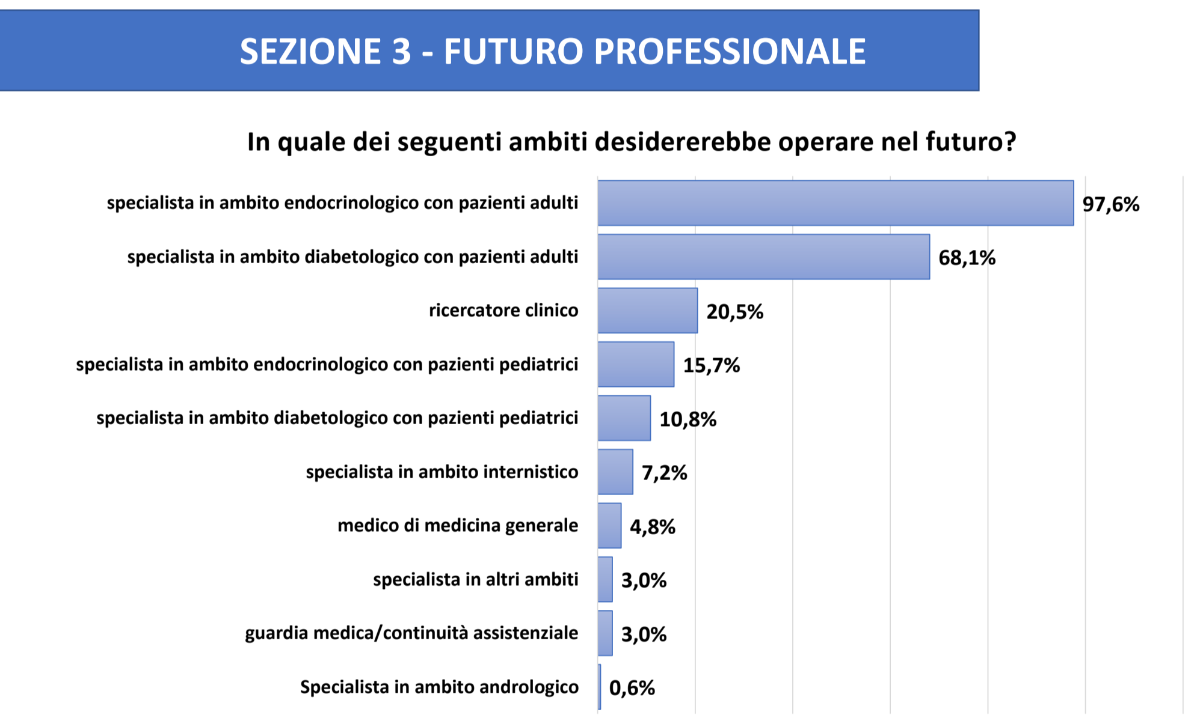
Sbocchi occupazionali
Specializzati a Bologna 2015-2020
80%
20%

Slide 10
Sbocchi occupazionali

Slide 11
Guido Di Dalmazi
Dipartimento di Scienze Mediche e Chirurgiche
guido.didalmazi@unibo.it

